Slide 1
从零开始写引擎

Slide 2
目录
CONTENTS
1
绘制系统
3
Code Review
2
图形渲染管线

Slide 3
1
绘制系统

Slide 4
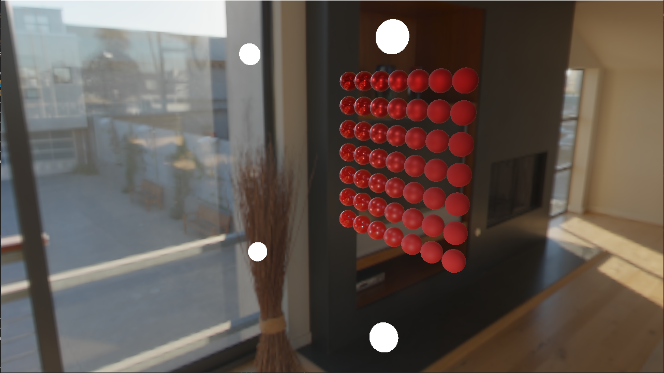

绘制系统
Metallic
点光源
IBL
Roughness
LearnOpenGL之基于物理的渲染PBR、基于图像的光照IBL

Slide 5
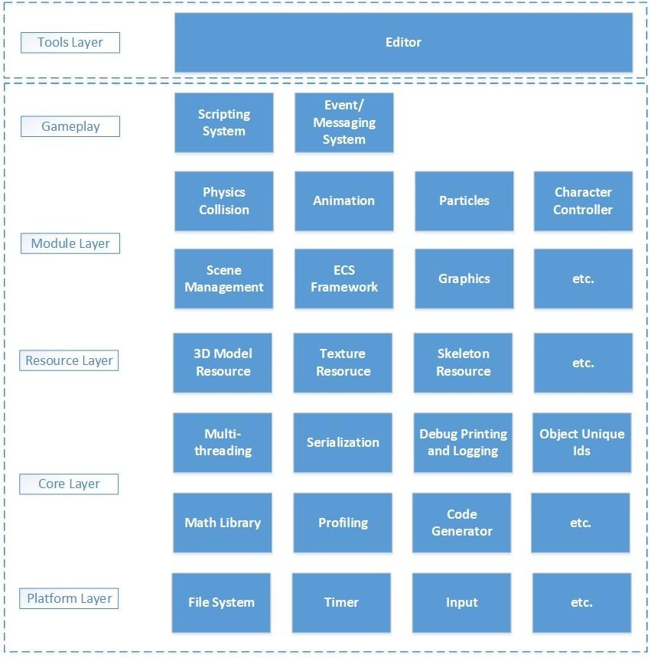
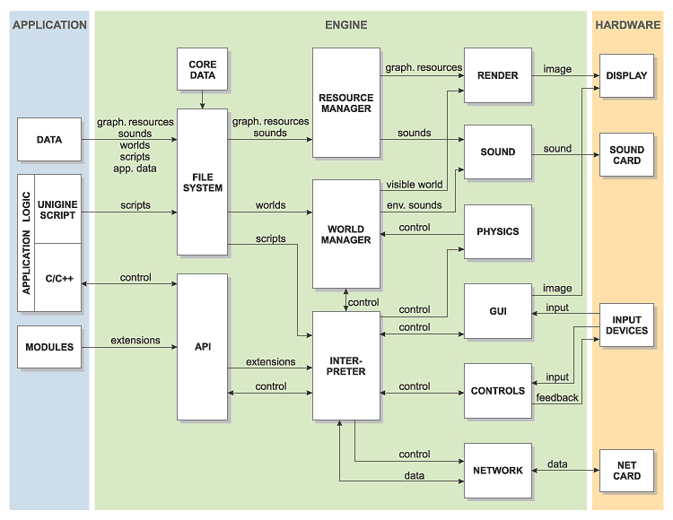
绘制系统

Slide 6
绘制系统
Render
Graphics API
2D & 3D Render
Forward
Deferred
Scene graph
Sorting
Culling
Materials
LOD(Level of detail)
Animation
Camera
Reflections
Ambient occlusion
Render Context
Swap chain
Frame buffer
Vertex buffer
Index buffer
Texture
Shader
States
Pipelines
Render passes

Slide 7

绘制系统
图形API为什么需要存在？
Windows下，使用GDI(图形设备接口)开发应用程序，必须获得DC(Device Context 设备描述表)，才能在DC下完成绘图。GDI对象类似于笔(刷子，铅笔，画笔等)，DC类似于纸。
基于图形API的应用程序也是这样，只不过是通过RC(Render Context 渲染描述表)这样的桥梁在DC上进行绘制。
优点：
在RC上绘制，RC不被释放就可绘制，而DC却需要不断的创建和释放；
图形API是在应用程序和底层图形系统之间提供的一个抽象层；

Slide 8
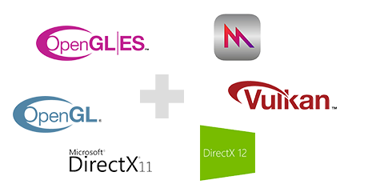
绘制系统
图形API？是”三方库”,”引擎”还是”框架”？开源了吗?
比如OpenGL、Direct3D(Windows)， Metal(Apple)， Vulkan等，包含了一系列可以操作图形、图像的函数。核心是一种规范，具体实现有各大显卡厂商，比如：NVDIA，AMD，Inter等。

Slide 9
绘制系统
Application
Application
Render
Command
Resource
Create
Render
API
Resource
API

Slide 10
2
图形渲染管线

Slide 11
图形渲染管线
程序调用的命令形成数据进入管线开端，经流一个个阶段直到管线末端。沿此路径着色器或管线内的其他固定函数块可以从缓存(buffer)或纹理单元(texture)拾取更多数据。
Front end: 处理顶点，组成点、线、三角形传递给光栅器；
Back end：处理片段，包括深度测试，模板测试，片段着色、混合以及更新输出图像；
LearnOpenGL之简介、环境搭建、图形渲染管线、坐标系统、着色器、数据传输

Slide 12

着色器
GPU由大量小型可编程处理器组成，这些处理器被称为光影核心(shader core)，其运行的迷你程序称为着色器(shader)。
着色器以GLSL语言编写，在着色器对象(shader object)中编译为中间二进制表示形式，编译器内置在OpenGL中，多个着色器对象链接在一起形成程序对象(program object)。

Slide 13
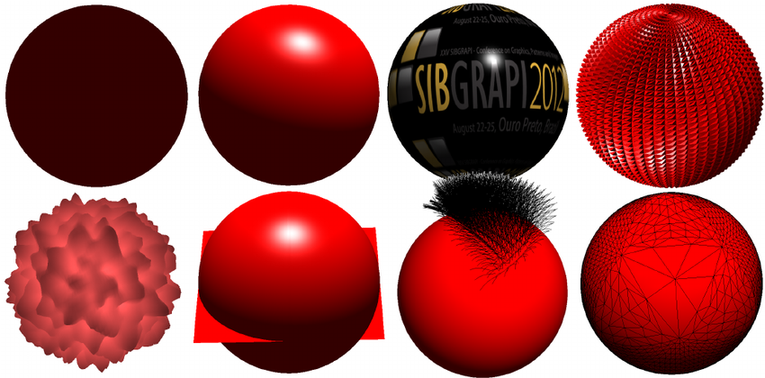
着色器
着色器阶段包括顶点着色器、细分曲面控制和评价着色器、几何着色器、片段着色器和计算着色器。
https://www.researchgate.net/figure/Results-from-different-shader-examples-In-the-first-line-there-are-some-basic-examples_fig1_262317607

Slide 14
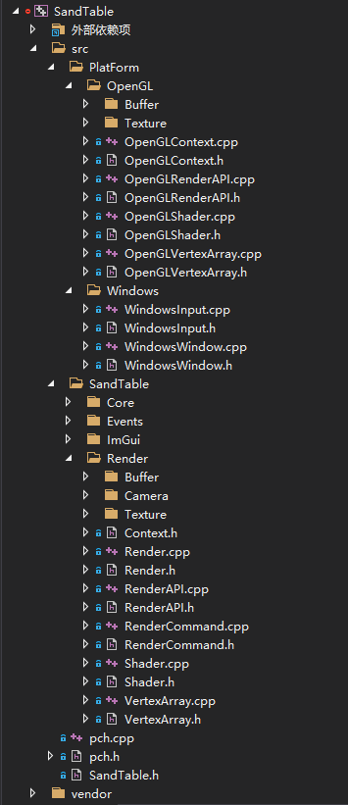
着色器

Slide 15
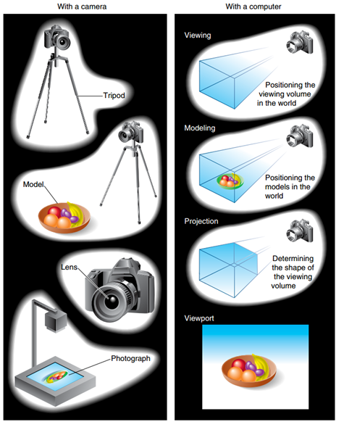
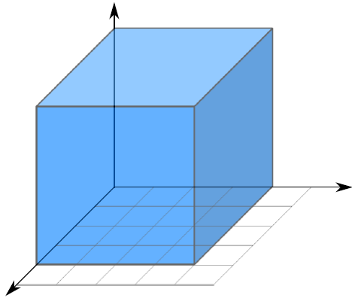
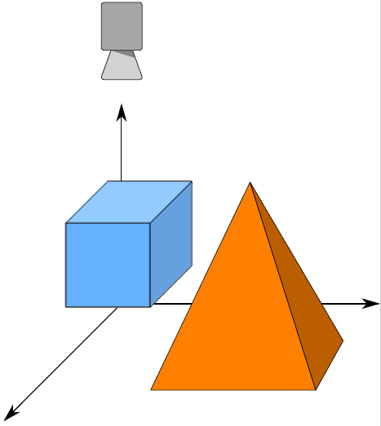
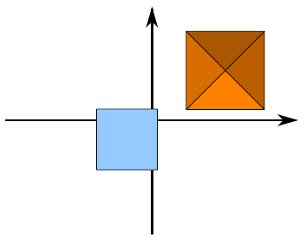
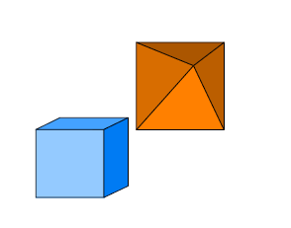
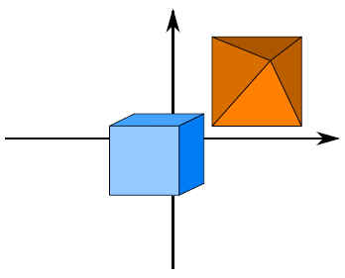
坐标系统
z
y
z
z
y
Model
View
o
o
y
x
o
x
Local Space
x
World Space
View Space
Projection
o
x
y
Viewport Transform
o
x
y
Screen Space
Clip Space

Slide 16
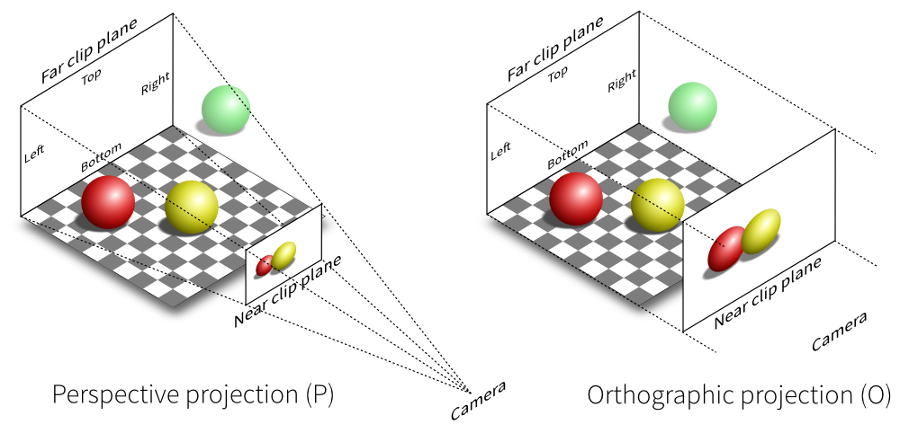
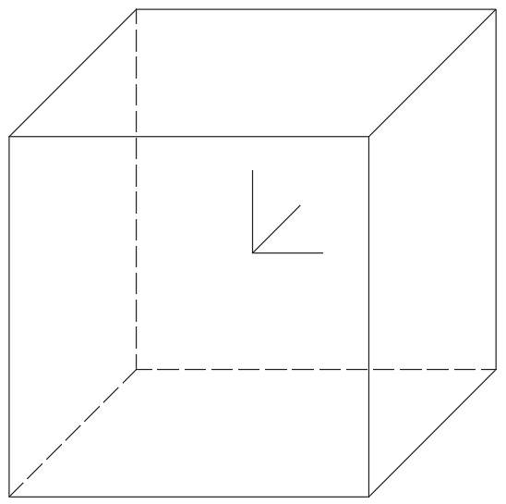
坐标系统
标准化设备坐标系(Normalized Device Coordinates, NDC)
与设备无关的一个坐标系，x,y,z均在[-1,1]之间。NDC坐标系包含裁剪空间中的任何几何图形，而在其范围外的图形均被丢弃。
(-1,1,1)
(1,1,1)
(-1,1,-1)
(1,1,-1)
y
z
o
x
(-1,-1,1)
(1,-1,1)
(-1,-1,-1)
(1,-1,-1)
Perspective projection
Orthographic projection

Slide 17
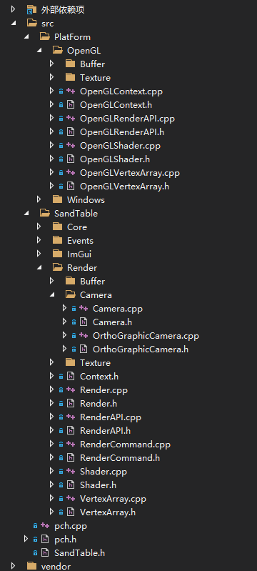
坐标系统

Slide 18
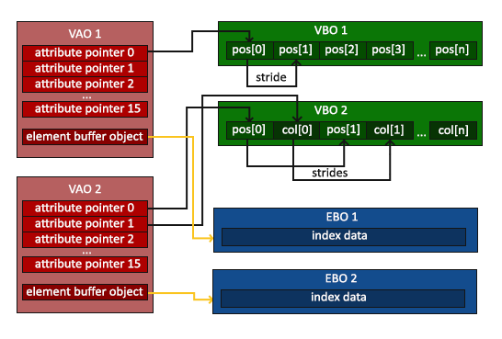
数据传输
缓冲，存储在GPU上的内存缓冲区，是一种线性无类型块数据。因此需要对内存进行解释，有什么以及如何布局的。
顶点着色器中，顶点数据存储在VBO(Vertex Buffer Object)中，顶点属性储存在顶点数组对象VAO(Vertex Attribute Object)中通过索引来使用。
元素缓冲对象EBO(Element Buffer Object)， 同样是一个缓冲区，用于存储绘制顶点的索引。

Slide 19
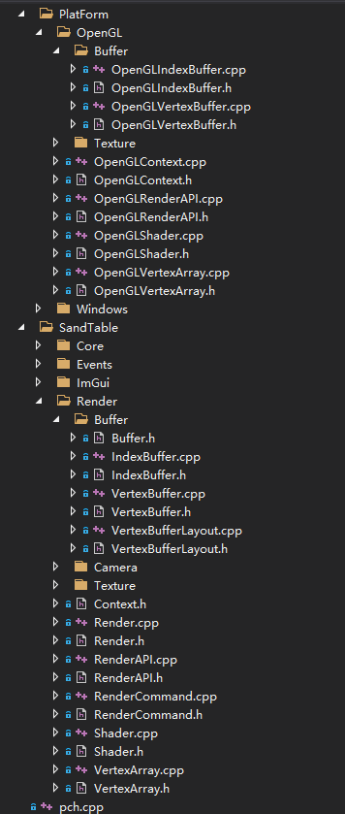
数据传输

Slide 20
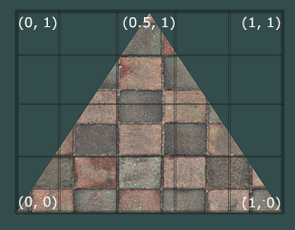
纹理
纹理是一种具有有多种形式和布局的结构化存储形式，通常用于存储图像数据，表示为可以生成、绑定到纹理单元并操作的对象，供着色器读写，实际计算出每个像素的颜色。

Slide 21
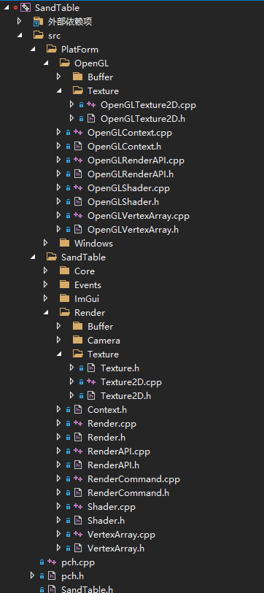
纹理

Slide 22
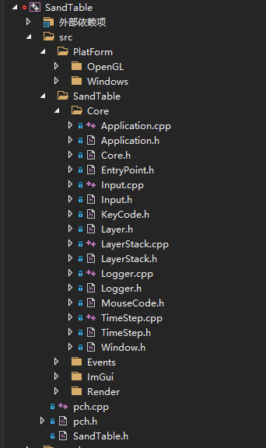
Time Step

Slide 23
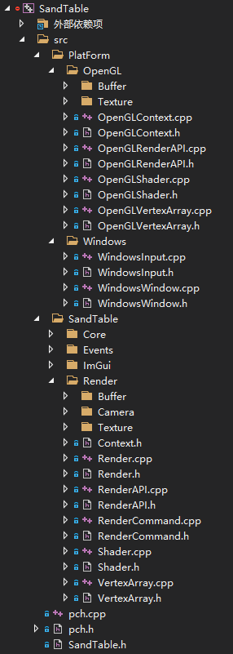
Context

Slide 24
Render

Slide 25
3
Code Review

Slide 26
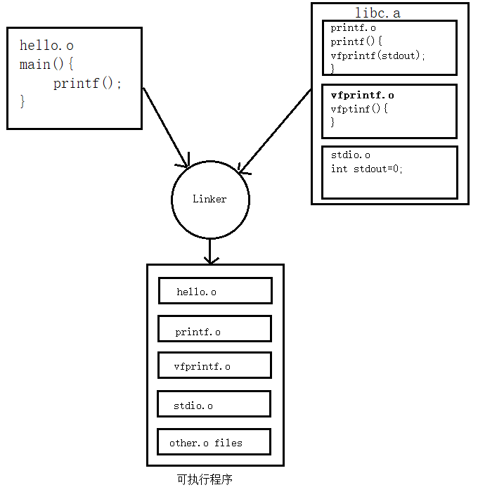
静态链接/动态链接
静态链接的原理
由很多目标文件进行链接形成的是静态库，反之静态库也可以简单地看成是一组目标文件的集合，即很多目标文件经过压缩打包后形成的一个文件。
动态链接的原理
动态链接的基本思想是把程序按照模块拆分成各个相对独立部分，在程序运行时才将它们链接在一起形成一个完整的程序，而不是像静态链接一样把所有程序模块都链接成一个单独的可执行文件。
静态链接和动态链接区别

Slide 27
谢谢大家
THANK YOU FOR WATCHING

